Slide 1

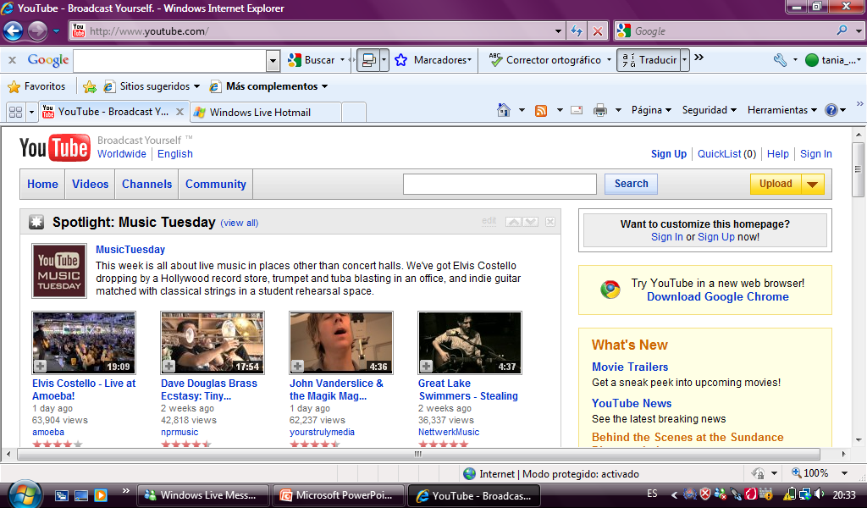
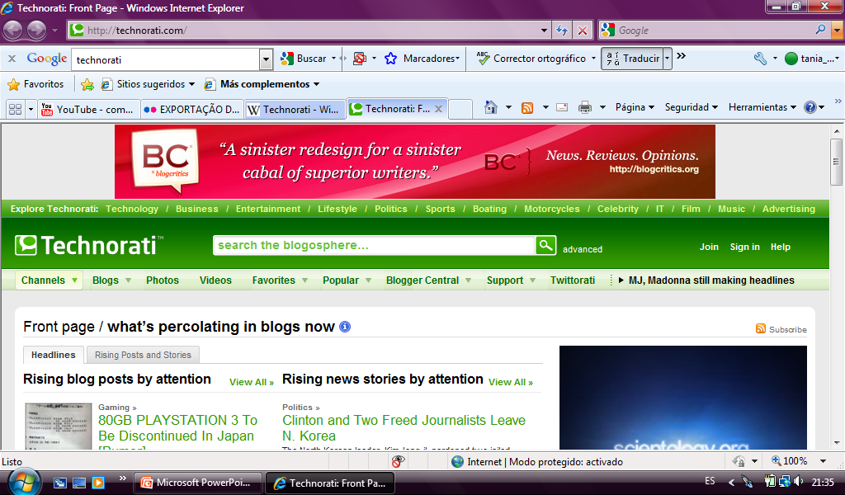
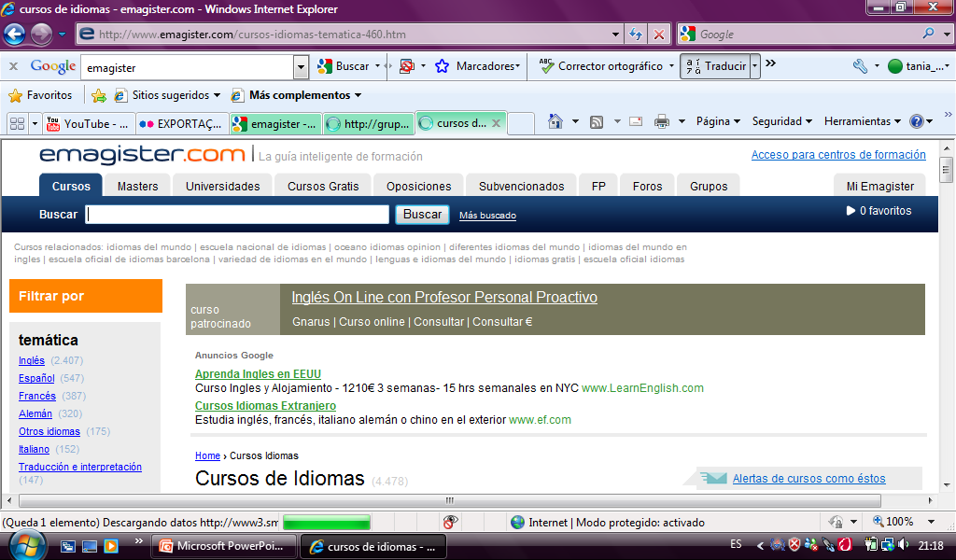
La web 2.0
¿Cómo exportar?
Juan ortiz
Tania castro

Slide 2
YouTube es un popular sitio Web en Internet donde el principal atractivo es la capacidad que les ofrece a los usuarios para "subir" sus archivos de video a la Web sin tener que pagar por el servicio o conocer complejos lenguajes de programación.
Por el otro lado, permite a los visitantes poder visualizar cualquier video subido por otro usuario de manera simultanea sin tener que descargar todo el video antes.
YouTube es un claro ejemplo de las aplicaciones Web 2.0 las cuales se pueden resumir en "el usuario genera el contenido", también es un claro ejemplo de las nuevas formas de hacer negocio en Internet, pues en muy corto tiempo YouTube fue adquirido por Google por una suma record.

Slide 3
Emagister tiene un equipo que está formado por casi 100 personas de 20 nacionalidades diferentes, de las cuales el 81% son universitarios.
Emagister se ha convertido en el portal de formación líder.
La compañía siempre ha estado estructurada de manera plana, no de forma burocrática ni jerarquizada. El objetivo es motivar a cada una de las personas que trabajan en Emagister, dándoles la posibilidad de pensar y de aplicar funcionalidades útiles para los usuarios.
Otro paradigma en la que cree la empresa es el de “más es menos”. Mantienen el espíritu emprendedor de una start-up y, para ello, el equipo se ha organizado en pequeños equipos multidisciplinares, cada uno de los cuales asume la responsabilidad de determinadas partes de la web o funcionalidades.

Slide 4
Technorati es un buscador de blogs, en abril del 2006, el índice buscada superaba los 34,5 millones de blogs. En junio de 2008 se contabilizan unos 112.8 millones de blogs.
Technorati utiliza y contribuye al software de código abierto. Tiene una comunidad de desarrolladores activa, a la que pertenecen muchos desarrolladores de la cultura del software abierto.
Technorati incluye un wiki público para desarrolladores, donde colaboran desarrolladores y contribuidores, además de varias APIs abiertas.
Technorati ganó el premio SXSW 2006 al Mejor Logro Técnico y también al Mejor del Show. También ha sido nominada al premio Webby de 2006 de Buenas Prácticas

Slide 5
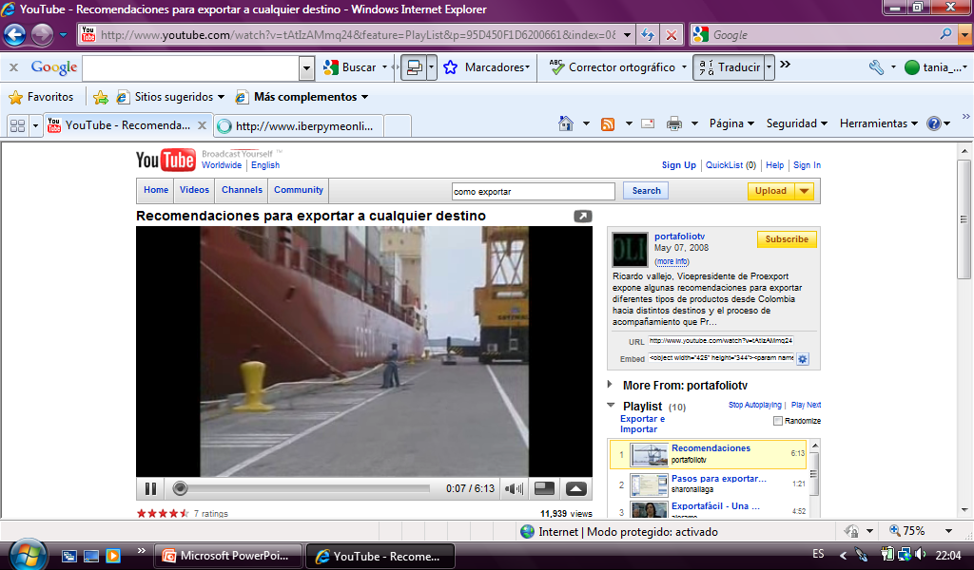


YouTube y ¿cómo exportar?

Slide 6

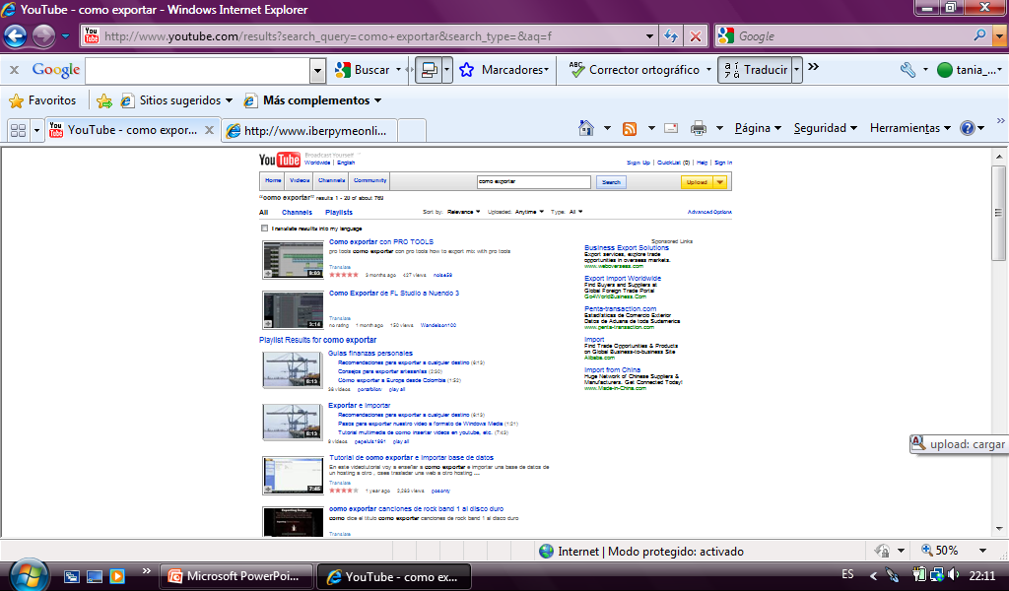
Procedimiento…
Entramos a YouTube y en el buscador incluimos la palabra “exportar, como exportar” y conseguimos un listado de videos relacionados

Slide 7




¿Por qué YouTube?
Luego de revisar varios videos, se obtiene una mejor idea de las prácticas y procedimientos para la exportaciones hacia y desde cualquier parte del mundo
Observamos que YouTube es una herramienta que nos permite conocer acerca de muchos temas no solo de diversión sino también de temas laborables que nos sirven para culturizarnos y mejorar día a día.

Slide 8
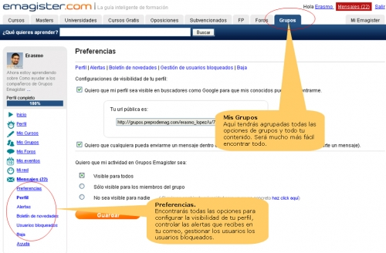
Socializando

Slide 9
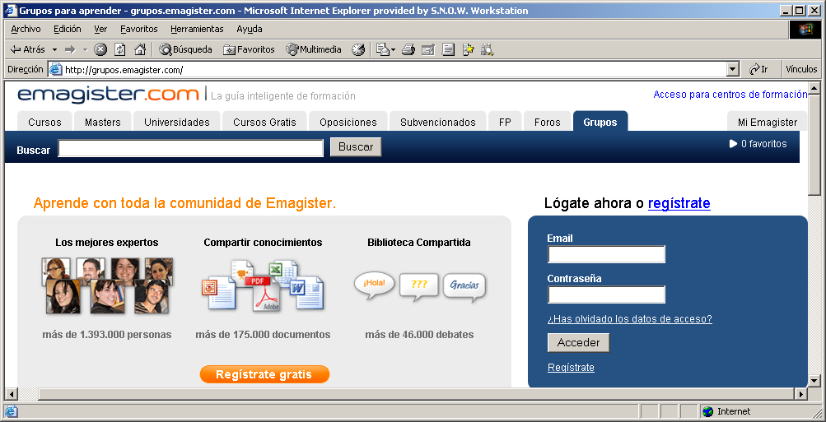
Se decide pertenecer a una comunidad con fines comunes, para poder compartir información y poder acceder a otro tipo de opiniones.
Para poder acceder a los grupos debe ser necesaria la creación de una cuenta, por lo que, se ingresa a la página http://grupos.emagister.com/, y se procede con la creación de una cuenta mediante la opción regístrate.

Slide 10
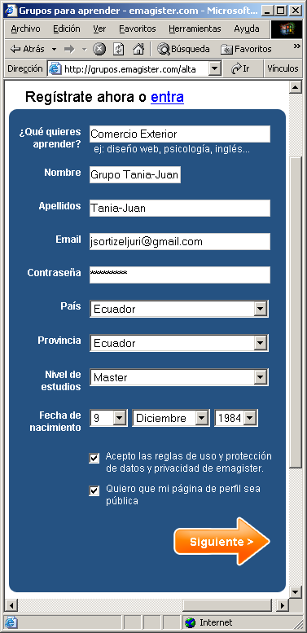
Una vez llenado el formulario de registro, se procede con la exploración de los diferentes grupos mediante la pestaña grupos, siendo los elegidos:
  El Grupo de Distribución y Logística (http://grupos.emagister.com/distribucion_y_logistica/1123)
  El Grupo de Transporte de mercancías por carretera (http://grupos.emagister.com/transporte_de_mercancias_por_carretera/2483)
  El Grupo de Comercio Exterior (http://grupos.emagister.com/comercio_internacional/1803)

Slide 11
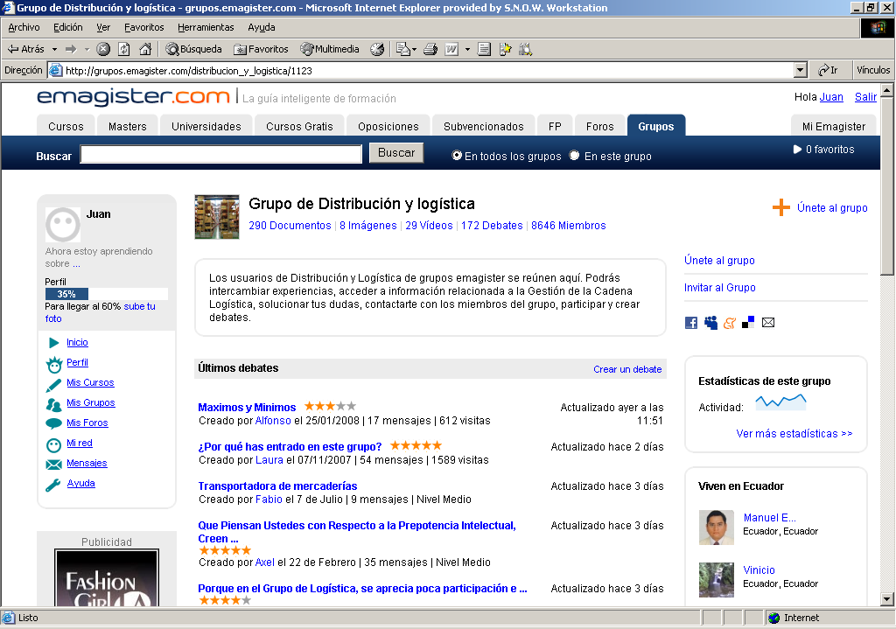
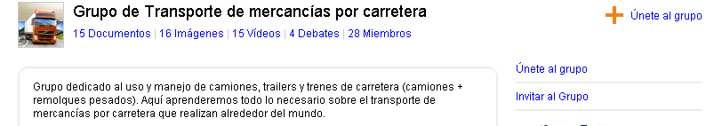
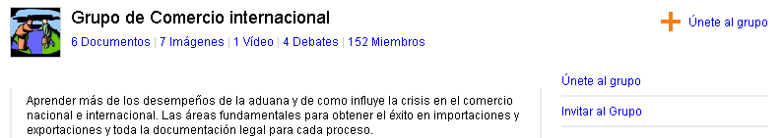

Slide 12
Una vez que ya se forma parte de ambos grupos, se procede con la exploración de la información, de la cual se puede acceder a una gran variedad, tales como:
  Debates
  Documentos
  Fotografías
  Videos
A cada uno de estos se puede acceder a través de su propia pestaña de acceso.

Slide 13

E-magister: Documentos
Se explora a través de los grupos y se puede acceder al siguiente documento: http://www.emagister.com/uploads_courses/Comunidad_Emagister_64672_64672.pdf.
Aquí se presenta terminología y documentación primaria básica para la realización de cualquier tipo de exportación.
Además presenta un nivel detallado sobre la logística interna y externa para el éxito de la operación

Slide 14
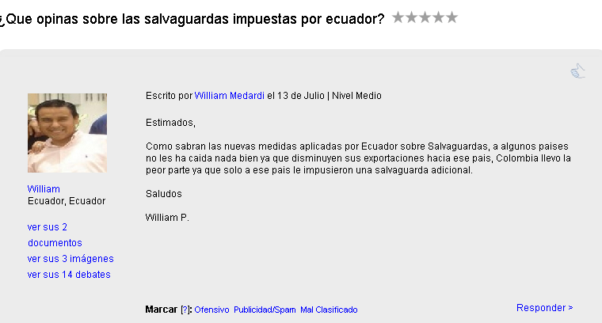
E-magister: Debates
Por otro lado, se ingresó a varios debates sobre importantes temas relacionados a nuestra búsqueda, tales como el que se muestra:
¿Qué opinas sobre las salvaguardas impuestas por ecuador?
El debate presenta importantes puntos de vista sobre importadores y exportadores de nuestro medio, lo cual nos ayuda a con la formación de una opinión sobre la común y el conocimiento del medio.
El debate se lo encontró en la dirección:
http://grupos.emagister.com/debate/_que_opinas_sobre_las_salvaguardas_impuestas_por_ecuador_/1803-49748

Slide 15
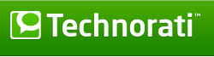

Opinando y Contactando

Slide 16
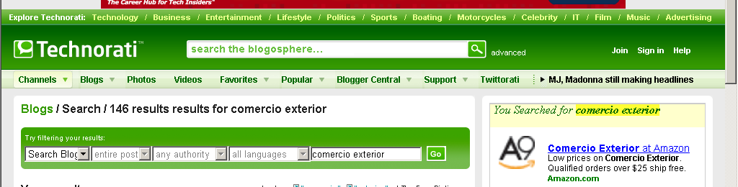
Technorati
Se procede finalmente hacia la búsqueda de opiniones, comentarios sobre eventos y posibles contactos para negocios.
Technorati ofrece estos datos con gran facilidad, por lo que se procede con la búsqueda a través de la frase “comercio exterior”

Slide 17
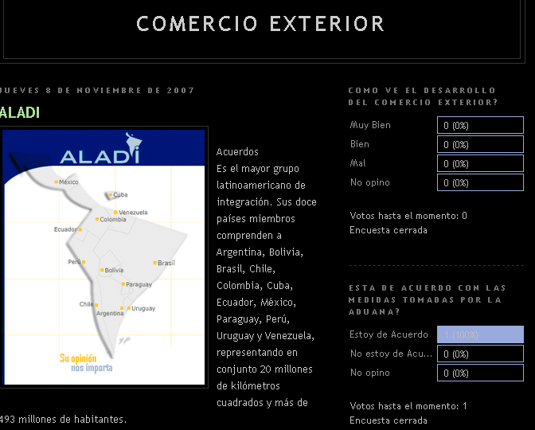
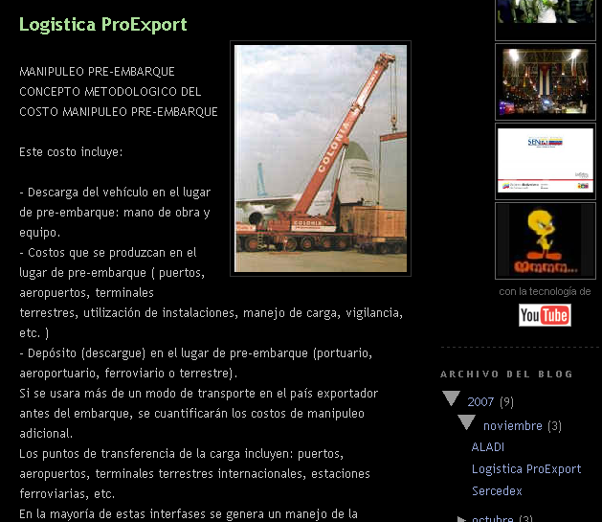

Technorati: Información Importante
Se encuentra información relevante sobre compañías en latinoamérica y sobre importantes convenios que facilitan la labor del exportador.
http://comercioext1.blogspot.com/

Slide 18
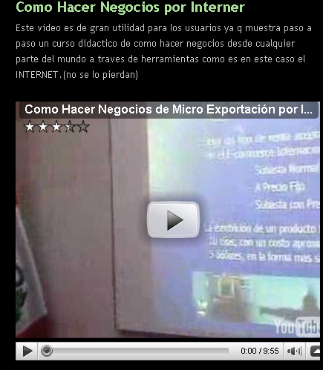
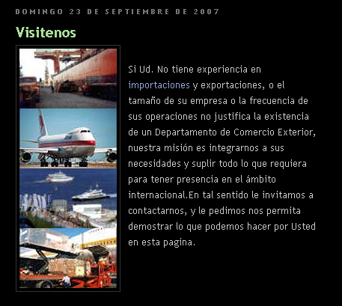

Technorati: Información Importante
Adicionalmente en el mismo blog, se encuentran varias opiniones sobre diferentes eventos relacionados con el tema, así como también con el programa de los eventos futuros.
Finalmente se encuentra una compañía que brinda servicios de asesoría la cual puede ser de gran utilidad

Slide 19
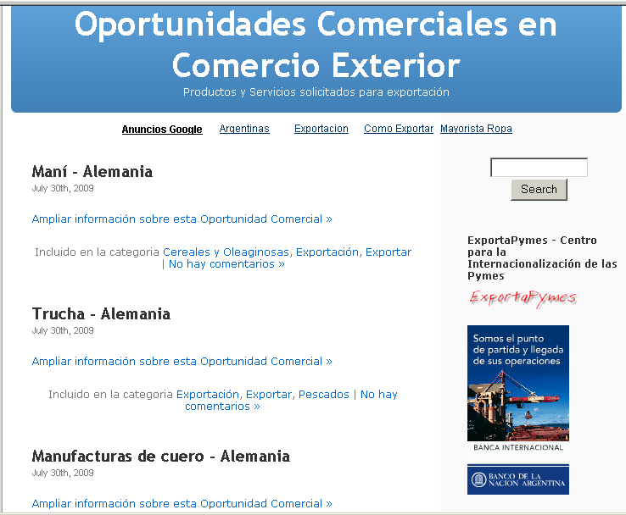
Technorati: Contactos Comerciales
Para finalizar nuestra investigación encontramos un blog en el que se presentas posibles oportunidades de negocios con países interesados.
Con esto, podemos revisar nuevas oportunidades y compararlas con nuestra actual idea de negocio, en incluso en la incursión de nuevos mercados.
http://www.exportapymes.com/oportunidades-comerciales/

Slide 20







BIBLIOGRAFIA
  Wikipedia
Flickr
E-magister
YouTube
Technorati

